Slide 1
배열이란?
배열(array): 동일한 타입의 데이터가 여러 개 저장되어 있는 데이터 저장 장소
배열 안에 들어있는 각각의 데이터들은 정수로 되어 있는 번호(첨자)에 의하여 접근
배열을 이용하면 여러 개의 값을 하나의 이름으로 처리할 수 있다.

Slide 2
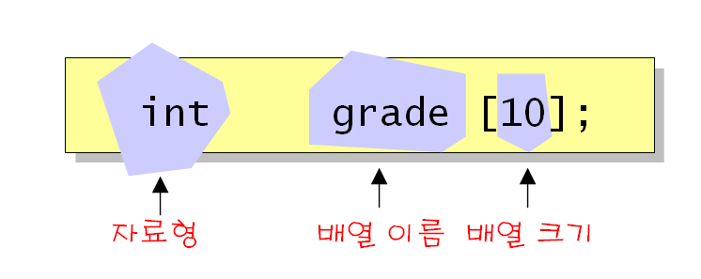
배열의 선언
자료형: 배열 원소들이 int형라는 것을 의미
배열 이름: 배열을 사용할 때 사용하는 이름이 grade
배열 크기: 배열 원소의 개수가 10개
인덱스(배열 번호)는 항상 0부터 시작한다.

Slide 3
배열 선언 예제
#include <stdio.h>
int main(void)
{
int i;
int grade[5];
grade[0] = 10;
grade[1] = 20;
grade[2] = 30;
grade[3] = 40;
grade[4] = 50;
for(i=0;i < 5; i++)
printf("grade[%d]=%d\n",i, grade[i]);
return 0;
}
grade[0]=10
grade[1]=20
grade[2]=30
grade[3]=40
grade[4]=50

Slide 4
배열과 반복문
배열의 가장 큰 장점은 반복문을 사용하여서 배열의 원소를 간편하게 처리할 수 있다는 점
grade[0] = 0;
grade[1] = 0;
grade[2] = 0;
grade[3] = 0;
grade[4] = 0;
#define SIZE 5
...
for(i=0 ; i<SIZE ; i++)
grade[i] = 0;

Slide 5
배열 선언 예제
#include <stdio.h>
#include <stdlib.h>
#define SIZE 5
int main(void)
{
int i;
int grade[SIZE];
for(i = 0; i < SIZE; i++)
grade[i] = rand() % 100;
for(i = 0; i < SIZE; i++)
printf("grade[%d]=%d\n", i, grade[i]);
return 0;
}
grade[0]=41
grade[1]=67
grade[2]=34
grade[3]=0
grade[4]=69

Slide 6
배열 선언 예제
#include <stdio.h>
#include <stdlib.h>
#define SIZE 5
int main(void)
{
int i;
int grade[SIZE];
printf("5명의 점수를 입력하시오\n");
for(i = 0; i < SIZE; i++)
scanf("%d", &grade[i]);
for(i = 0; i < SIZE; i++)
printf("grade[%d]=%d\n", i, grade[i]);
return 0;
}
5명의 점수를 입력하시오
23
35
67
45
21
grade[0]=23
grade[1]=35
grade[2]=67
grade[3]=45
grade[4]=21

Slide 7
배열 선언 예제
#include <stdio.h>
#define STUDENTS 5
int main(void)
{
int grade[STUDENTS];
int sum = 0;
int i, average;
for(i = 0; i < STUDENTS; i++)
{
printf("학생들의 성적을 입력하시오: ");
scanf("%d", &grade[i]);
}
for(i = 0; i < STUDENTS; i++)
sum += grade[i];
average = sum / STUDENTS;
printf("성적 평균= %d\n", average);
return 0;
}
학생들의 성적을 입력하시오: 10
학생들의 성적을 입력하시오: 20
학생들의 성적을 입력하시오: 30
학생들의 성적을 입력하시오: 40
학생들의 성적을 입력하시오: 50
성적 평균 = 30

Slide 8
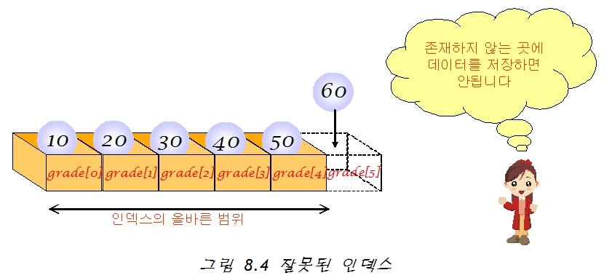
잘못된 인덱스 문제
인덱스가 배열의 크기를 벗어나게 되면 프로그램에 치명적인 오류를 발생시킨다.
C에서는 프로그래머가 인덱스가 범위를 벗어나지 않았는지를 확인하고 책임을 져야 한다.
int grade[5];
…
grade[5] = 60; // 치명적인 오류!

Slide 9
잘못된 인덱스 예제
#include <stdio.h>
int main(void)
{
int grade[5];
int i;
grade[0]=10;
grade[1]=20;
grade[2]=30;
grade[3]=40;
grade[4]=50;
grade[5]=60;
for(i = 0; i <= 5; i++)
printf("grade[%d]=%d\n", i, grade[i]);
return 0;
}
시스템에 심각한 오류가 발생할 수도 있다.

Slide 10
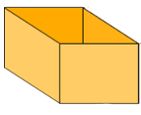
배열의 초기화
int grade[5] = { 10,20,30,40,50 };
int grade[5] = { 10,20,30 };
int grade[5] = {
10
20
30
40
50
,
,
,
,
};
grade[0] grade[1] grade[2] grade[3] grade[4]
초기값을 일부만 주면 나머지 원소들은 0으로 초기화됩니다.
int grade[5] = {
10
20
30
,
,
};
0
0
grade[0] grade[1] grade[2] grade[3] grade[4]

Slide 11
배열의 초기화
배열의 크기가 주어지지 않으면 자동적으로 초기값의 개수만큼이 배열의 크기로 잡힌다.
6
int grade[ ] = {
10
20
30
40
50
60
,
,
,
,
,
};
grade[0] grade[1] grade[2] grade[3] grade[4] grade[5]

Slide 12
배열의 복사
int grade[SIZE];
int score[SIZE];
score = grade; // 컴파일 오류!
잘못된 방법
int grade[SIZE];
int score[SIZE];
int i;
for(i = 0; i < SIZE; i++)
score[i] = grade[i];
원소를 일일이 복사한다
올바른 방법

Slide 13
배열의 비교
#include <stdio.h>
#define SIZE 5
int main(void)
{
int i;
int a[SIZE] = { 1, 2, 3, 4, 5 };
int b[SIZE] = { 1, 2, 3, 4, 5 };
if( a == b ) // ① 올바르지 않은 배열 비교
printf(＂옳은 결과입니다.\n");
else
printf("잘못된 결과입니다.\n");

Slide 14
배열의 비교
원소를 하나씩 비교한다
for(i = 0; i < SIZE ; i++) // ② 올바른 배열 비교
{
if ( a[i] != b[i] )
{
printf("a[]와 b[]는 같지 않습니다.\n");
return 0;
}
}
printf("a[]와 b[]는 같습니다.\n");
return 0;
}

Slide 15
실습: 극장 예약 시스템
배열을 이용하여 간단한 극장 예약 시스템을 작성
좌석은 10개
먼저 좌석 배치표를 보여준다.
예약이 끝난 좌석은 1로, 예약이 안 된 좌석은 0으로 나타낸다.

Slide 16
실행 결과
좌석을 예약하시겠습니까?(y 또는 n) y
-------------------------------
1 2 3 4 5 6 7 8 9 10
-------------------------------
0 0 0 0 0 0 0 0 0 0
몇번째 좌석을 예약하시겠습니까?1
예약되었습니다.
좌석을 예약하시겠습니까?(y 또는 n) y
-------------------------------
1 2 3 4 5 6 7 8 9 10
-------------------------------
1 0 0 0 0 0 0 0 0 0
몇번째 좌석을 예약하시겠습니까?1
이미 예약된 자리입니다. 다른 좌석을 선택하세요
좌석을 예약하시겠습니까?(y 또는 n) n

Slide 17
알고리즘
while(1)
사용자로부터 예약 여부(y 또는 n)를 입력받는다.
if 입력 == 'y'
현재의 좌석 배치표 seats[]를 출력한다.
좌석 번호 i를 사용자로부터 입력받는다.
if 좌석번호가 올바르면
seats[i]=1
else
에러 메시지를 출력한다.
else
종료한다.

Slide 18

실습: 극장 좌석 예약
#include <stdio.h>
#define SIZE 10
int main(void)
{
char ans1;
int ans2, i;
int seats[SIZE] = {0};
while(1)
{
printf("좌석을 예약하시겠습니까?(y 또는n) ");
scanf(" %c",&ans1);

Slide 19
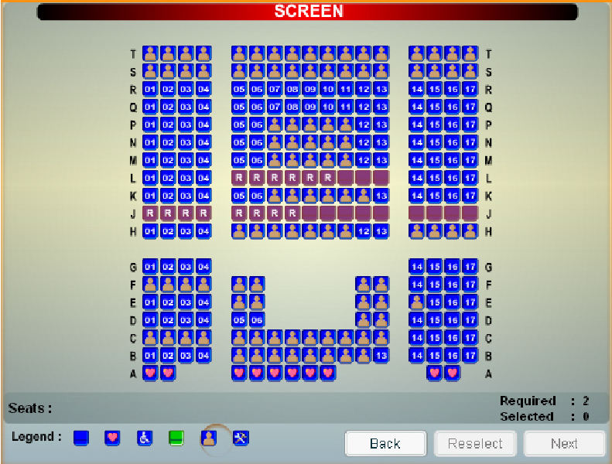
실습: 극장 좌석 예약
if(ans1 == 'y')
{
printf("-------------------------------\n");
printf(" 1 2 3 4 5 6 7 8 9 10\n");
printf("-------------------------------\n");
for(i = 0; i < SIZE; i++)
printf(" %d", seats[i]);
printf("\n");
printf("몇번째 좌석을 예약하시겠습니까);
scanf("%d",&ans2);
현재 좌석 예약 상태 출력

Slide 20
실습: 극장 좌석 예약
if(ans2 <= 0 || ans2 > SIZE) {
printf("1부터 10사이의 숫자를 입력하세요\n"); continue;
}
if(seats[ans2-1] == 0) { // 예약되지 않았으면
seats[ans2-1] = 1;
printf("예약되었습니다.\n");
}
else // 이미 예약되었으면
printf("이미 예약된 자리입니다.\n");
}
else if(ans1 == 'n')
return 0;
}
return 0;
}
예약 성공

Slide 21
도전문제
위의 프로그램에서는 한명만 예약할 수 있다. 하지만 극장에 혼자서 가는 경우는 드물다. 따라서 한번에 2명을 예약할 수 있도록 위의 프로그램을 변경하여 보자.

Slide 22
실습: 투표 집계하기
투표 결과를 컴퓨터를 이용하여서 집계한다고 가정하자.
데이터의 빈도(frequency)를 계산하는 것과 동일
배열의 개념을 이용하면 손쉽게 구현할 수 있다.

Slide 23
실행 결과
몇번 후보자를 선택하시겠습니까?(종료 -1): 1
몇번 후보자를 선택하시겠습니까?(종료 -1): 1
몇번 후보자를 선택하시겠습니까?(종료 -1): -1
값 득표결과
1 2
2 0
3 0
4 0
...
9 0
10 0

Slide 24
알고리즘
배열 freq[]의 원소를 0으로 초기화한다.
while(1)
사용자로부터 후보자를 입력받는다.
freq[candidate]++;
freq 배열의 내용을 출력한다.
+1
0
0
0
1
freq[0] freq[1] . . . . . freq[10]
10
SIZE = 11
candidate

Slide 25
소스
#include <stdio.h>
#define SIZE 11
int main(void)
{ int freq[SIZE] = { 0 }; // 빈도를 나타내는 배열
int i, candidate;
while(1)
{
printf("몇번 후보자를 선택하시겠습니까?(종료-1): ");
scanf("%d", &candidate);
if (candidate < 0) break; //음수이면 반복종료
freq[candidate]++;
}
printf("값 득표결과\n");
for(i = 1; i < SIZE; i++)
printf("%3d %3d \n", i, freq[i]);
return 0;
}
해당되는 점수의 빈도를 증가한다.

Slide 26
도전문제
C에서는 배열의 인덱스가 항상 0부터 시작한다. 하지만 일상 생활에서는 번호가 1부터 시작한다. 여기서 발생되는 문제가 상당히 있다. 위의 프로그램에서도 만약 배열의 크기를 10으로 한다면 어떻게 변경하여야 하는가?

